Slide 1

Chapter 16
Community of Practice in Uralic Studies (COPIUS), www.copius.eu
Introduction to Mari
Jeremy Bradley, jeremy.moss.bradley@univie.ac.at
Last updated 30 November 2021

Slide 2
The European Commission's support for the production of this publication does not constitute an endorsement of the contents, which reflect the views only of the authors, and the Commission cannot be held responsible for any use which may be made of the information contained therein.

Slide 3
Grammar

Slide 4
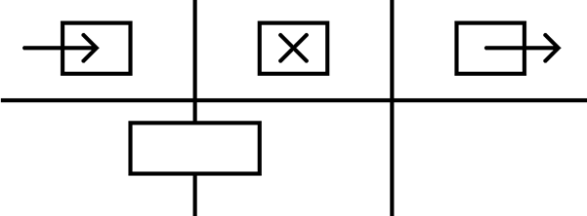
1–2. Multi-part directional system
Productive row
Unproductive row
Illative -ш(кЕ)
Lative -еш
Inessive -штЕ
... гыч
-к(Е)
-ан
-н(Е)
-ч(ын)
-м

Slide 5
1–2. Multi-part directional system
Motion toward |  | No motion |  | Motion away from
воктек(е) | beside, next to | воктен(е) воктелан | beside, next to | воктеч(ын) | (away) from
йымак(е) йымалан | under, underneath | йымалне йымалан | under, underneath | йымач(ын) | out from under
ончыко ончылан | in front of, before | ончылно ончылан | in front of, before | ончыч(ын) | from in front of
ӱмбак(е) ӱмбалан | onto, on top of | ӱмбалне ӱмбалан | on, on top of | ӱмбач(ын) | from the top of, from above
шеҥгек(е) шеҥгелан | behind | шеҥгелне шеҥгелан | behind | шеҥгеч(ын) | out from behind

Slide 6
1–2. Multi-part directional system
Postpositions (P) ~ spatial adverbs (A)
(P) Марина Ивук шеҥгелне шинча. | Marina is sitting behind Ivuk.
(A) Марина шеҥгелне шинча. | Marina is sitting in the back.
(P) Теҥгыл ончыко олма камвозо. | An apple fell in front of the bench.
(A) Шеҥгекет ончалде, ончыко ит кае. | Don’t go forward without looking back.

Slide 7
1–2. Multi-part directional system
Motion toward |  | No motion |  | Motion away from
куш(ко) кушан | where to? | кушто кушан | where? | кушеч(ын) | from where?
туш(ко) тушан | (to) there | тушто тушан | there | тушеч(ын) | from there
тыш(ке) тышан | (to) here | тыште тышан | here | тышеч(ын) | from here

Slide 8
1–2. Multi-part directional system
йӱдвелне
~
йӱдвелыште
йӱдвел
🧭

Slide 9
3–4. Negative pronouns & adverbs
Prefix н’и- e.g. н’и-
+ interrogative + кунам ‘when’
= negative form = н’игунам ‘never’
NB! к > г between vowels

Slide 10
3–4. Negative pronouns & adverbs
Interrogative |  | Negative
кӧ | who | н’игӧ | nobody, no one
мо | what | н’имо | nothing
могай | what kind of | н’имогай | no kind of
мыняр(е) | how many/much | н’имыняр(е) | no, none (at all), not at all
кузе | how? | н’игузе | in no way, by no means
кунам | when? | н’игунам | never
куш(ко) | where (to)? | н’игуш(ко) | nowhere, anywhere
кушто | where? | н’игушто | nowhere, anywhere
кушан | where? where to? | н’игушан | nowhere, anywhere
кушеч(ын) | from where? |  | from nowhere, from anywhere

Slide 11
3–4. Negative pronouns & adverbs
Interrogative |  | Negative
кӧ | who | н’игӧ | nobody, no one
мо | what | н’имо | nothing
могай | what kind of | н’имогай | no kind of
мыняр(е) | how many/much | н’имыняр(е) | no, none (at all), not at all
кузе | how? | н’игузе | in no way, by no means
кунам | when? | н’игунам | never
куш(ко) | where (to)? | н’игуш(ко) | nowhere, anywhere
кушто | where? | н’игушто | nowhere, anywhere
кушан | where? where to? | н’игушан | nowhere, anywhere
кушеч(ын) | from where? | н’игушеч(ын) | from nowhere, from anywhere

Slide 12
3–4. Negative pronouns & adverbs
Nominative | н’игӧ | н’имо | н’имогай
Genitive | н’игӧн | н’имон | н’имогайын
Dative | н’игӧлан | н’имолан | н’имогайлан
Accusative | н’игӧм | н’имом | н’имогайым
Comparative | н’игӧла | н’имола | н’имогайла
Inessive | - | н’имошто | н’имогайыште
Illative | - | н’имошко | н’имогайышке
Lative | - | н’имоэш | н’имогаеш

Slide 13
3–4. Negative pronouns & adverbs
Multiple negation
Мый н’игӧ деч ом лӱд. | I’m not afraid of anyone.
Н’имо мондалтын огыл. | Nothing was forgotten.
Тудо н’имогай йоҥылышым ыштен огыл. | (S)he made no mistakes at all.
Н’игуш ит шич! | Don’t sit down anywhere.
Нуно н’игунам Озаҥыште лийын огытыл. | They have never been to Kazan.
Тый н’игунам н’имогай йоҥылышым от ыште? | You never make any kind of mistakes at all?

Slide 14
3–4. Negative pronouns & adverbs
иктат ~ ик …-ат
Иктат кодын огыл. | Nobody stayed.
Ик мутымат ом умыло. | I don’t understand a word.

Slide 15
5. Possessive suffixation of postpositions
ончылно ‘in front of’
1Sg | ончылнем | мыйын ончылнем | мыйын ончылно
2Sg | ончылнет | тыйын ончылнет | тыйын ончылно
3Sg | ончылныжо | тудын ончылныжо | тудын ончылно
1Pl | ончылнына | мемнан ончылнына | мемнан ончылно
2Pl | ончылныда | тендан ончылныда | тендан ончылно
3Pl

Slide 16
5. Possessive suffixation of postpositions
ончылно ‘in front of’
1Sg | ончылнем | мыйын ончылнем | мыйын ончылно
2Sg | ончылнет | тыйын ончылнет | тыйын ончылно
3Sg | ончылныжо | тудын ончылныжо | тудын ончылно
1Pl | ончылнына | мемнан ончылнына | мемнан ончылно
2Pl | ончылныда | тендан ончылныда | тендан ончылно
3Pl | ончылнышт | нунын ончылнышт | нунын ончылно

Slide 17
5. Possessive suffixation of postpositions
 | дене ‘with’ | деке ‘to’ | деч ‘from’
1Sg | мый дене, мый денем | мый декем | мый дечем
2Sg | тый дене, тый денет | тый декет | тый дечет
3Sg | тудын дене | тудын деке | тудын деч
1Pl | мемнан дене | мемнан деке | мемнан деч
2Pl | тендан дене | тендан деке | тендан деч
3Pl | нунын дене | нунын деке | нунын деч

Slide 18
6. Usage of the passive participle
Авам-ачам ялыш кайымемлан кӧра йывыртеныт.
With postpositon
Эчанын толмыжым вучена.
Object
Марий Эл Республикыште кум арня лийме мылам моткоч келшен.
Subject

Slide 19
6. Usage of the passive participle
ончаш ‘to see’ > ончымо
1Sg | ончымем
2Sg | ончымет
3Sg | ончымыжо
1Pl | ончымына
2Pl | ончымыда
3Pl

Slide 20
6. Usage of the passive participle
ончаш ‘to see’ > ончымо
1Sg | ончымем
2Sg | ончымет
3Sg | ончымыжо
1Pl | ончымына
2Pl | ончымыда
3Pl | ончымышт
… шуэш
… ок шу
… шуын
… шуын огыл
… шумо
…

Slide 21
7. Concessive clause with гынат
Conditional гын ‘if’
Кайык-влак чоҥештен каят гын, шыже толеш.
+ат ‘and, also, even’
= Concessive гынат ‘even if’
Ӱдырна изи гынат, лудын кертеш.

Slide 22
Words and word usage

Slide 23
1. кӧра ‘because of, due to’
Осал отметкылан кӧра студент стипендийым ок нал. | Because of his/her bad grades, the student won’t get a grant.
Йӱрлан кӧра ме мӧҥгыштӧ кодна. | We stayed at home because of the rain.
Йӱштӧ игечылан кӧра ме ялыш огына кай. | Because of the cold weather, we’re not going to the village.
Йоча-влак ялыш кайымылан кӧра йывыртеныт. | The children were happy about going to the countryside.

Slide 24
2. ал’е ‘or; still, yet’
a) ‘or’
Кочай, тый кодат ал’е кает? | Grandfather, are you going to stay or leave?
Тый автобус дене ал’е поезд дене кает? | Are you going by bus or by train?
b) ‘still, yet’ (~ эше)
Мый марла ал’е (эше) ом кутыро. | I don’t speak Mari yet.
Авай ал’е (эше) паша гыч пӧртылын огыл. | Mother hasn’t come back from work yet.
Вӱд ал’е (эше) йӱштӧ. | The water is still cold.

Slide 25
3. кӱлеш ‘necessary’
Ануш, кӱлеш модышетым пого! | Anush, gather up the toys you need

Slide 26
4. лияш (-ям) ‘to be(come); to happen’
Мо лийын, умылтарыза! | Explain what happened.

Slide 27
5. ял ‘village, countryside’
Мый Йошкар-Олаште илем, но авам-ачам ялыште илат. | I live in Yoshkar-Ola, but my parents live in the countryside.

Slide 28
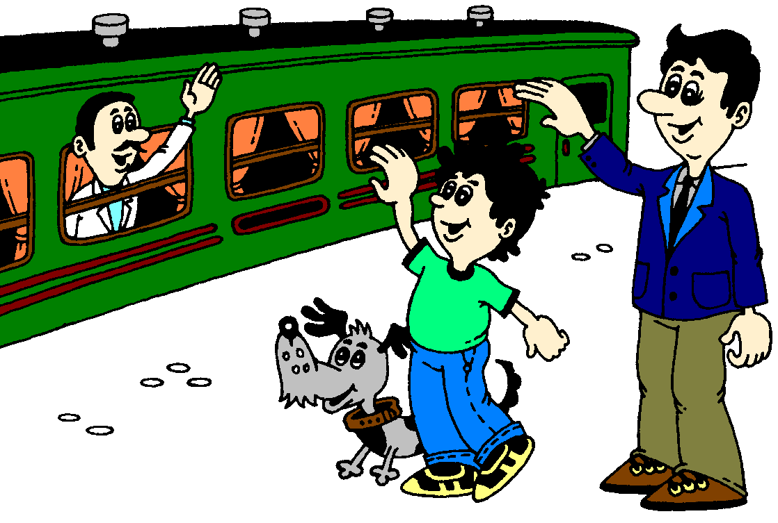
6. Phrases used upon departure
Сайын кай(ыза)!
Корныда пиалан лийже!
Корныда кӱчык лийже!
Сайын код(са)!

Slide 29
7. пеш, моткоч, чот ‘very’
Мый пеш/моткоч/чот ноенам. | I got very tired.
Тудо пеш/моткоч/чот сай айдеме. | (S)he is a very good person.
Мый пеш чот/моткоч чот ноенам. | I really got tired.
Тудо пеш чот/моткоч чот сай айдеме. | (S)he is a really good person.

Slide 30
8. кол(ым) кучаш (-ем) ‘to fish’
🎣
🎣
кол кучаш (-ем)
колым кучаш (-ем)

Slide 31
Text

Slide 32
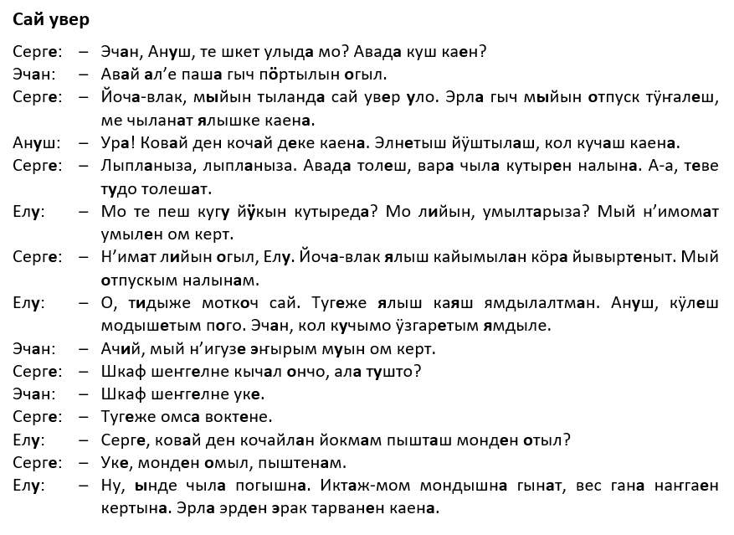


Slide 33
Exercises

Slide 34
15.
NB! толмекем ‘after I come’
Эрла мыйын отпускем тӱҥалеш.
Мый ялыш кайынем.
Тушто йӱштылаш, кол кучаш лиеш.
Ялыште мыйын шуко йолташем уло.
Мый вет ондак ялыште иленам.
Туштак школышто тунемынам.
Ялыште кочам ден ковам илат.
Нуно толмемлан эре йывыртат.

